Slide 1
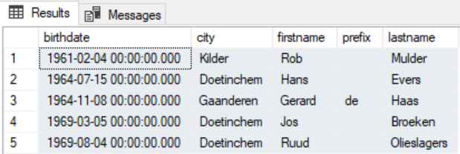
HUISWERK
Geef een overzicht van geboortedatum, woonplaats, voornaam, tussenvoegsels en achternaam van alle medewerkers
uit Doetinchem, Gaanderen en Kilder,
geboren in de jaren 1960 t/m 1969,
gesorteerd op volgorde van leeftijd, woonplaats en achternaam:

Slide 2
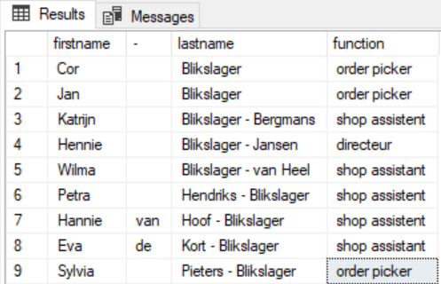
HUISWERK
De directie wil van alle Blikslagers en hun partners die in het bedrijf werken een lijst met voornamen, voorvoegsels, achternamen en functies, gesorteerd op achternaam en voornaam.

Slide 3
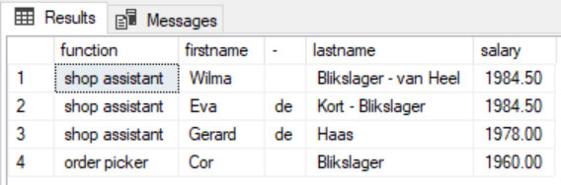
HUISWERK
Laat een overzicht zien van de functies, voornamen, tussenvoegsels, achternamen en salarissen van alle order pickers en shop assistants die tussen € 1900 en € 2000 verdienen, aflopend gesorteerd op salaris, oplopend op achternaam:

Slide 4
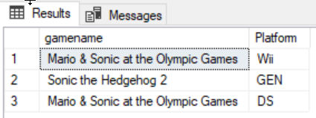
HUISWERK
Een klant in de winkel vraagt naar de Sonic games en de winkel kan dit (nog) niet opvragen. Maak een query die het onderstaande resultaat geeft:

Slide 5
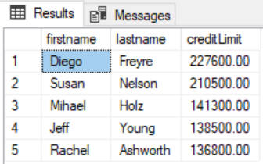
HUISWERK
Geef een overzicht van de 5 klanten met het hoogste krediet. Laat alleen de namen en het krediet zien, gesorteerd op krediet (aflopend) en achternaam (oplopend):

Slide 6
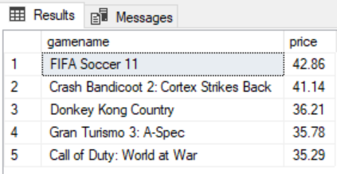
HUISWERK
Geef een overzicht van de 5 duurste games. Laat alleen de gamename met de prijs zien:

